Slide 1
病理图像分析论文： Deep neural network models for computational histopathology: A survey
张颂阳2021010913001

Slide 2
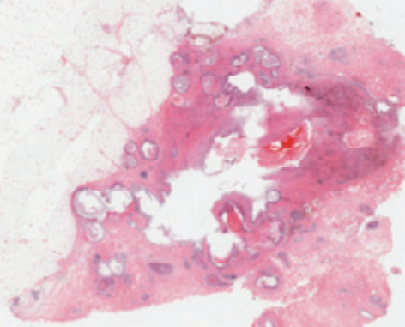
病理图像分析的概念
病理图像

Slide 3
病理图像分析的概念
用程序代替人类病理学家完成对医学影像的解读
病理学家经常会去评估组织病理学图像，以确定患者是否得了这个病和疾病的阶段。但是依赖于人类评估的常规方法存在局限性。首先，在复杂的组织病理学图像中捕捉和检查细微的视觉特征时，人类病理学家的观察结果可能因每次检查而有所不同。这会导致不同病理学家在评估同一幅图像时产生分歧。此外，随着医学发展，影像数量的增多，病理学家的工作量一直在增长，这些问题 可以通过机器病理图像分析技术来缓解，它们可以用于提高准确性，预测相同的结果，并减少评估时间。

Slide 4
病理图像分析的概念
组织病理学图像包含丰富的表型信息，可用于监测促进疾病进展和患者生存结果的潜在机制。近年来，深度学习已成为分析和解释组织学图像的主流方法选择。在本文中，我们全面回顾了在组织病理学图像分析中使用的最先进的深度学习方法。通过对130多篇论文的调查，我们基于不同机器学习策略的方法学方面，如监督、弱监督、无监督、迁移学习和这些方法的各种其他子变体，来查看该领域的进展。我们还概述了基于深度学习的生存模型，适用于特定疾病的预后任务。最后，我们总结了几个现有的开放数据集，并强调了当前深度学习方法的关键挑战和局限性，以及未来研究的可能途径。

Slide 5
Deep neural network models for computational histopathology: A survey的结构
1内容简述->2学习模式概述->3具体方法->4疾病预后的生存模型->5讨论未来的发展趋势->6总结

Slide 6
主要方法
3.1监督学习（3.1.1分类模型->3.1.2回归模型->3.1.3细分模型）->3.2弱监督学习->3.3无监督学习->3.4转移学习（3.4.1域适配->3.4.2染色正常化））
说明：“（）”内为节点的下一层，“->”指向邻节点

Slide 7
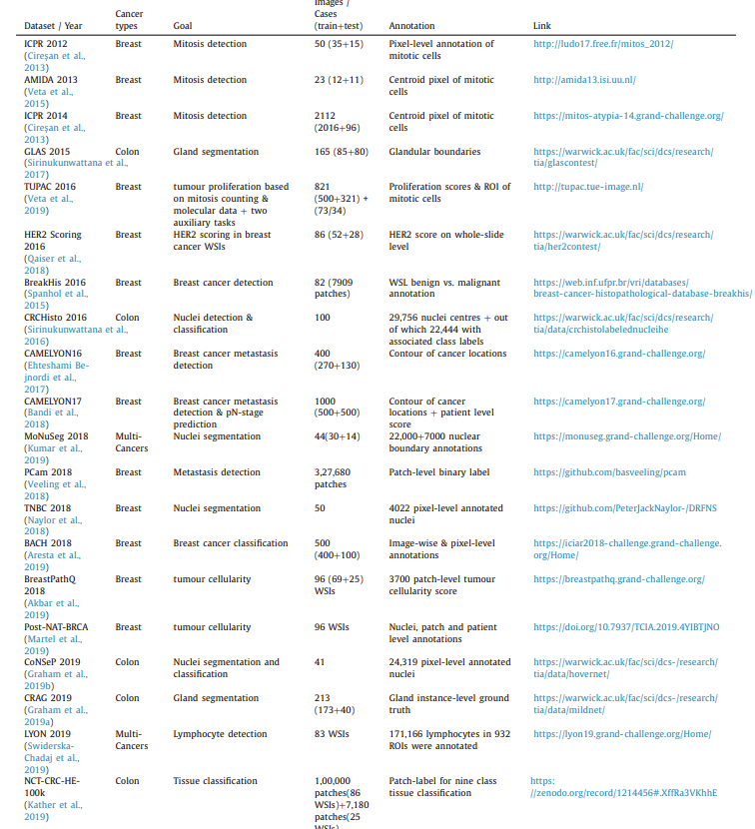

Slide 8
